Slide 1
NUEVO DECRETO DE DEPÓSITOS DE RELAVES

Slide 2
Introducción
El Servicio Nacional de Geología y Minería (SERNAGEOMIN) es el ente público encargado de la aprobación y fiscalización de los depósitos de relaves a lo largo de Todo Chile.
La aprobación de los diseños y del plan de cierre, así como también la fiscalización de la operación de los depósitos de relaves, El Servicio lo hace de acuerdo a la legislación vigente en Chile, teniendo como finalidad que estas instalaciones se mantengan estables física y químicamente.
La nueva legislación plantea un desafío tanto para el SERNGEOMIN, con una nueva forma de fiscalizar y aprobar los proyectos de relaves, como para la Industria, que debe adecuarse a las nuevas exigencias planteadas.

Slide 3
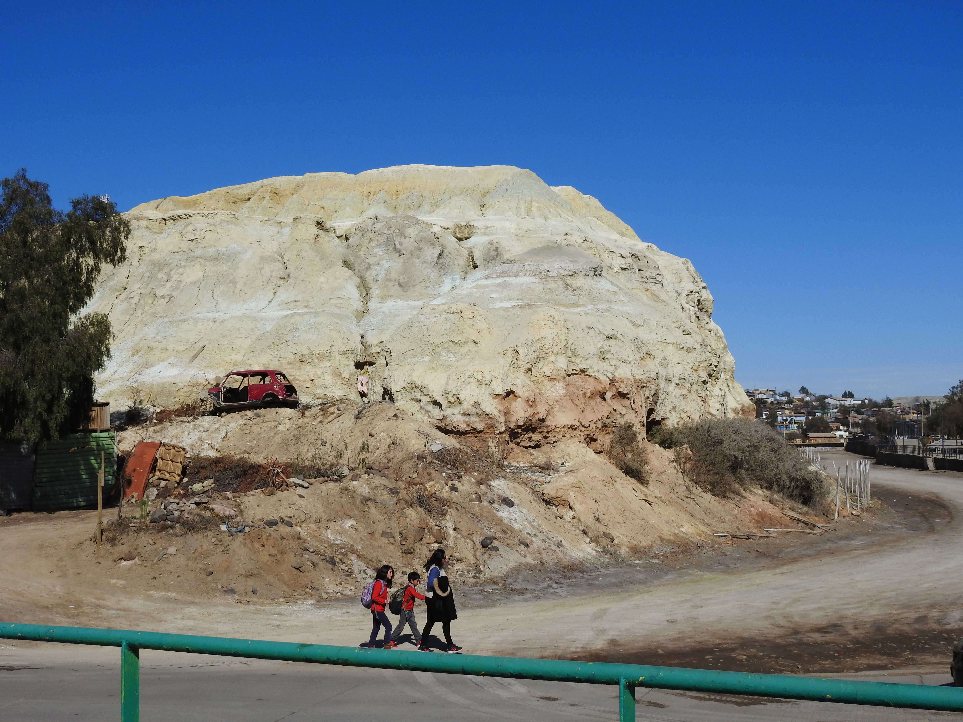
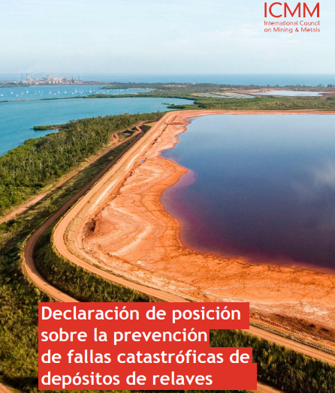
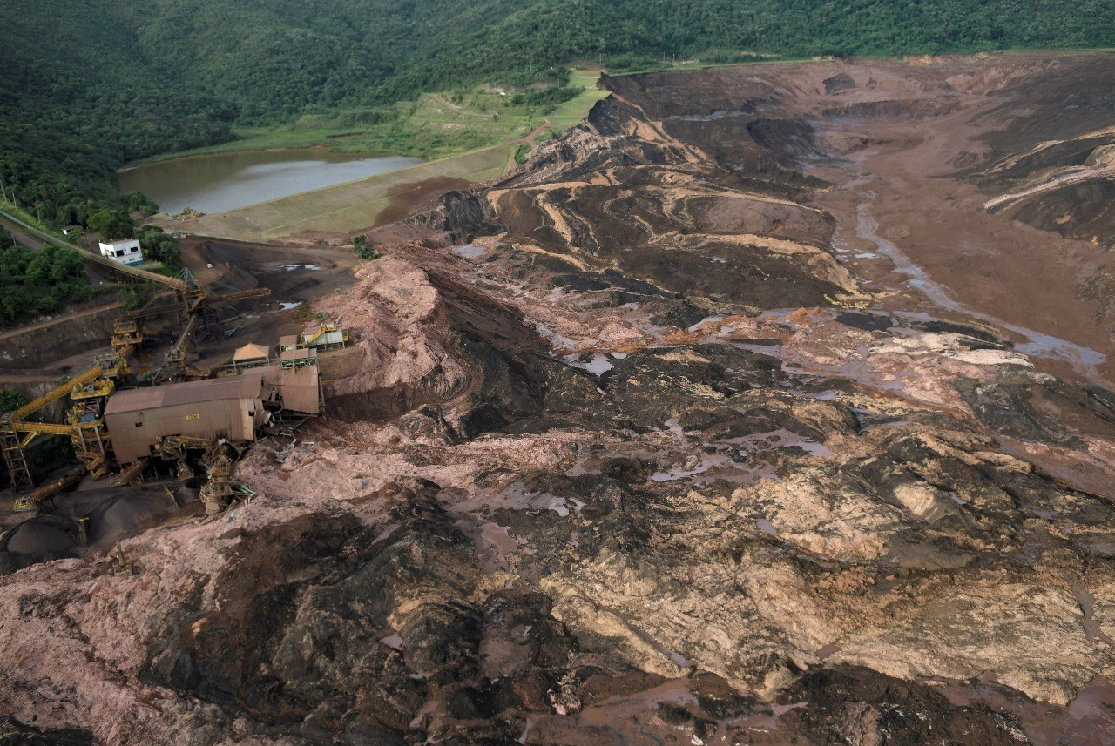
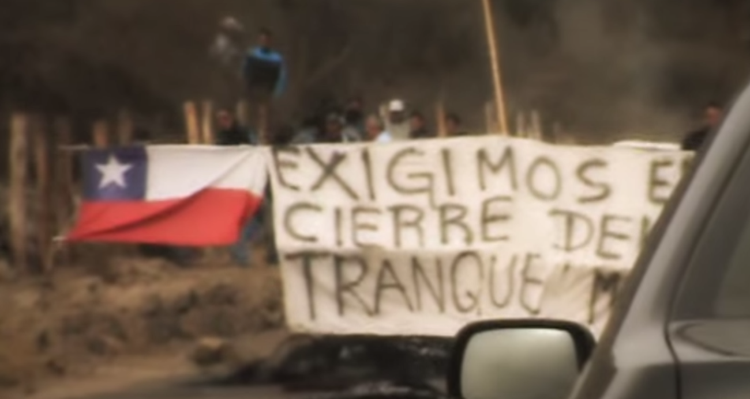
Situación actual
Depósitos de relaves abandonados.
Desastres internacionales.
Inversionistas y Comunidades exigiendo información.
Aumento en conflictos sociales.
Baja en la ley de los minerales.
Competencia por el territorio.
Efectos del cambio climático.
Minería acercándose a la zona central
Deposito Abandonado Andacollo
Andacollo, Chile
Brumadinho, Brasil

Slide 4
Depósitos de Relaves
Activos: 117*
Inactivos: 467
Abandonados: 173
Total Nacional: 757**
I Región: 8
II Región: 52
III Región: 168
IV Región: 389
V Región: 80
RM: 26
VI Región: 19
VII Región: 6
XI Región: 9
*Incluye 5 relves en construcción.
**Fuente: Catastro Sernageomin 2020
4

Slide 5
MODERNIZACIÓN DEL DS248 - REGLAMENTO PARA LA APROBACION DE PROYECTOS DE DISEÑO, CONSTRUCCION, OPERACION Y CIERRE DE LOS DEPOSITOS DE RELAVES
5

Slide 6
Filosofía del nuevo DS248
Seguridad de la Población y del Medio Ambiente.
Gestión de los depósitos.
Trazabilidad en todas las fases del deposito.
Impulso a la Minería Secundaria
Adaptabilidad del D.S.
Depósitos mas sustentables
6

Slide 7
1. Clasificación de los depósitos de relave por su nivel de consecuencias (Bajo, Medio, Alto o Muy Alto)
Criterio de impacto o daño en el área de inundación | Nivel de Consecuencias
 | Bajo | Medio | Alto | Muy Alto
Número de personas a evacuar | 0-10 personas | 11-100 personas | 101-1000 personas | > 1000 personas
Daño inhabilitante de infraestructura | Servicios e infraestructura menor (caminos de acceso locales o rurales, línea de transmisión, etc.) | Servicios e infraestructura de importancia comunal (carreteras, empresas, sanitarias, etc.) | Servicios e infraestructura de importancia regional (carreteras interurbanas, hospitales, parque industrial, redes de agua potable, centrales generadoras de energía, etc.) | Servicios e infraestructura de importancia nacional (autopista, líneas férreas, complejo industrial, transmisión eléctrica, embalses o presas, etc.)
Área de Inundación | <1km2 | <5km2 | <20km2 | ≥20 km2
Pérdida o deterioro del medio ambiente y ecosistemas | Material derramado no afecta a cuerpos de agua superficiales, suelos, ni a áreas colocadas bajo protección oficial1. | Material derramado afecta a cuerpos de agua superficiales con usuarios identificados; áreas colocadas bajo protección oficial. | Material derramado afecta a cuerpos de aguas superficiales con usuarios identificados; áreas colocadas bajo protección oficial. | Material derramado afecta a cuerpos de aguas superficiales con usuarios identificados y que tienen usos antrópicos relevantes; áreas colocadas bajo protección oficial.
7

Slide 8
1.1.- Clasificación de los depósitos de relave por su nivel de consecuencias y por su tamaño
Clasificación por Envergadura del Depósito de Relaves | Nivel de Consecuencias
 | Bajo | Medio | Alto | Muy Alto
H_{máx} ≤ 5 m o Volumen almacenado menor o igual a 50.000 m³ | Categoría 4 | Categoría 3 | Categoría 2 | Categoría 1
5 m ≤ H_{máx} ≤ 15 m o Volumen almacenado menor o igual a 1.500.000 m³ | Categoría 3¹ o Categoría 4 | Categoría 3 | Categoría 2 | Categoría 1
15 m < H_{máx} ≤ 60 m o Volumen almacenado menor o igual a 60.000.000 m³ | Categoría 2 | Categoría 2 | Categoría 1 | Categoría 1
H_{máx} > 60 m o Volumen almacenado mayor a 60.000.000 m³ | Categoría 1 | Categoría 1 | Categoría 1 | Categoría 1
8

Slide 9
2. Nuevo Sistema de Gestión de Depósitos de Relave (SGDR).
2.1 Modelo de Gobernanza:
Estructura y procesos organizativos para al gestión de relaves desde el diseño hasta cierre.
La estructura debe identificar responsabilidades y roles al interior de la empresa minera.
1
2
3
4
5
9

Slide 10
2. Nuevo Sistema de Gestión de Depósitos de Relave (SGDR).
2.2 Sistema de Gestión del Diseño, Construcción, Operación y Monitoreo Integral (SGCOM):
Planes, manuales e informes que permiten dar trazabilidad a al gestión de los relaves.
10

Slide 11
3. Plan Monitoreo Integral
Incluye variables, procedimientos, metodologías, herramientas, tecnologías u otras actividades que el Usuario propone para el monitoreo integral del depósito.
Creado para verificar la estabilidad física y química del depósito mediante el Observatorio Nacional de Relaves o el que lo reemplace.
11

Slide 12
4. Oficial de Registro
Persona natural o en representación de una persona jurídica, con experiencia demostrable en ingeniería de depósitos de relaves, encargado de verificar que el depósito se encuentre diseñado, construido y operado conforme al Proyecto de Depósito de Relaves.
En el fondo se encarga de asegurar que el diseño este acorde a la construcción, apoyando la operación y reportar las preocupaciones.
12

Slide 13
5. Programa de Estabilidad Química (PEQ)
Objetivo y principal preocupación del SNGM es evaluar y asegurar la estabilidad química del depósito durante su construcción, operación y cierre.
Evaluación de estabilidad química.
Asegurar la estabilidad química.
Monitoreo integral del depósito en cuanto al material depositado y a variables medioambientales.
En el fondo gestionar cada una de las fuentes potencialmente generadoras de drenaje minero.
13

Slide 14
6. Requerimiento de información según categoría
Planes y Programas requeridos en la presentación del Proyecto de Depósito de Relaves
Documento | Sigla | Clasificación
 |  | Categoría 1 | Categoría 2 | Categoría 3 | Categoría 4
Modelo de Gobernanza | MG | x | x | N/A | N/A
Plan de Gestión de la Construcción | PGC | x | x | x | N/A
Plan de Gestión de la Operación | PGO | x | x | N/A | N/A
Plan de Monitoreo Integral | PMI | x | x | x | N/A
Programa de Estabilidad Química | PEQ | x | x | x | N/A
Plan de Preparación ante Emergencias | PPE | x | x | x | N/A
14

Slide 15
6,1.- Informes requeridos en la presentación del Proyecto de Depósito de Relaves
Documento | Clasificación
 | Categoría 1 | Categoría 2 | Categoría 3 | Categoría 4
Estructura de Gobernanza | x | x | x | x
Estudio de Estabilidad Física | x | x | x | x
Estudio de Balance de Aguas | x | x | x | N/A
Estudio de Rotura de Depósito | x | x | x | x
Manual de Respuesta ante Emergencias | x | x | x | x
Informe de Revisión Independiente | x | x | N/A | N/A
15

Slide 16
6,2.- Nuevo Sistema de Gestión del Diseño, Construcción, Operación y Monitoreo Integral (SGCOM): Dar trazabilidad a al gestión de los relaves.
SISTEMA DE GESTION DEL DEPÓSITO DE RELAVES
COMPONENTE 1
Modelo de Gobernanza
Planes y Programas |  | Registro y Presentación
Modelo de Gobernanza | MG | Estructura de Gobernanza | EG
COMPONENTE 2
Sistema de Gestión de la Construcción, Operación y Monitoreo Integral (SGCOM)
Planes y Programas mínimos |  | Registro y Presentación
Plan de Gestión de la Construcción | PGC | Informe de Construcción Actualizado | ICA
 |  | Informe de Estabilidad Física Actualizado | IEFA
Plan de Gestión de la Operación | PGO | Informe de Operación Actualizado | IOA
Plan de Monitoreo Integral | PMI | Informe de Monitoreo Integral Actualizado | IMIA
 |  | Estudio de Rotura de Depósito de Relaves Actualizado | ERDA
 |  | Estudio de Balance de Aguas | EBA
Programa de Estabilidad Química | PEQ | Informe de Estabilidad Química Actualizado | IEQA
Plan de Preparación ante Emergencias | PPE | Manual de Respuesta ante Emergencias | MRE
16

Slide 17
¿QUE ES LO QUE SE ESPERA DEL NUEVO DECRETO?
Fomentar la seguridad al interior de la industria
Planes de emergencia
Sistema de monitoreo
Actualización de los análisis de estabilidad
Fomentando la minería secundaria
Gobernanza acorde al riesgo del deposito

Slide 18
Nueva Legislación
Las principales Modificaciones son:
Clasificación de los depósitos de relaves de acuerdo a su Consecuencia
Definición de modelos de Gobernanza de acuerdo al nivel de consecuencia y categoría
Incorporación de estabilidad química en la legislación
Trazabilidad de la historia del depósito de relaves, mediante documentación y la figura del Ingeniero de Registro
El monitoreo en línea de variables que tengan que ver con la estabilidad física y química de los depósitos.
Actualización de modelos de estabilidad, filtraciones, etc. a lo largo de la vida útil del depósito
Se hace mención a la economía circular, mediante la minería secundaria.

Slide 19
GRACIAS

